Slide 1
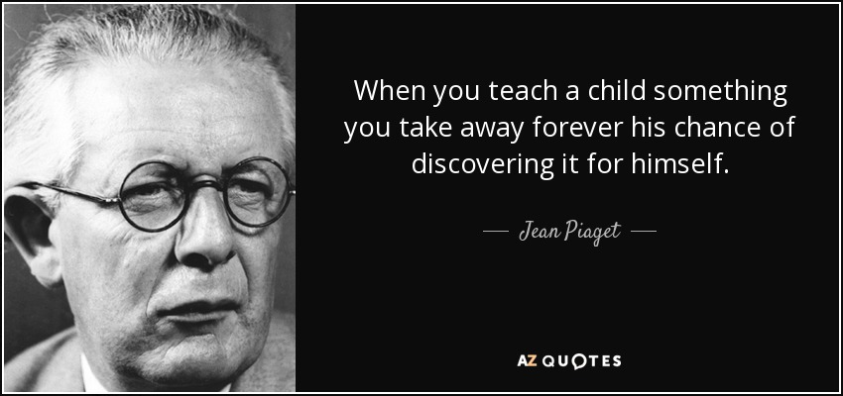
Jean Piaget

Slide 2
ประวัติย่อ
เกิดเมื่อปี 1986
เป็นชาวสวิสต์ เกิดที่เมือง Neuchatel
เป็นศาสตราจารย์แห่งมหาวิทยาลัยเจนีวา
เป็นนักจิตวิทยา นักคณิตศาสตร์ และนักชีววิทยา
สนใจศึกษาพัฒนาการทางด้านสติปัญญาของเด็ก ปี 1920
สนใจเกี่ยวกับสาเหตุของการตอบปัญหาที่ผิดของเด็ก

Slide 3
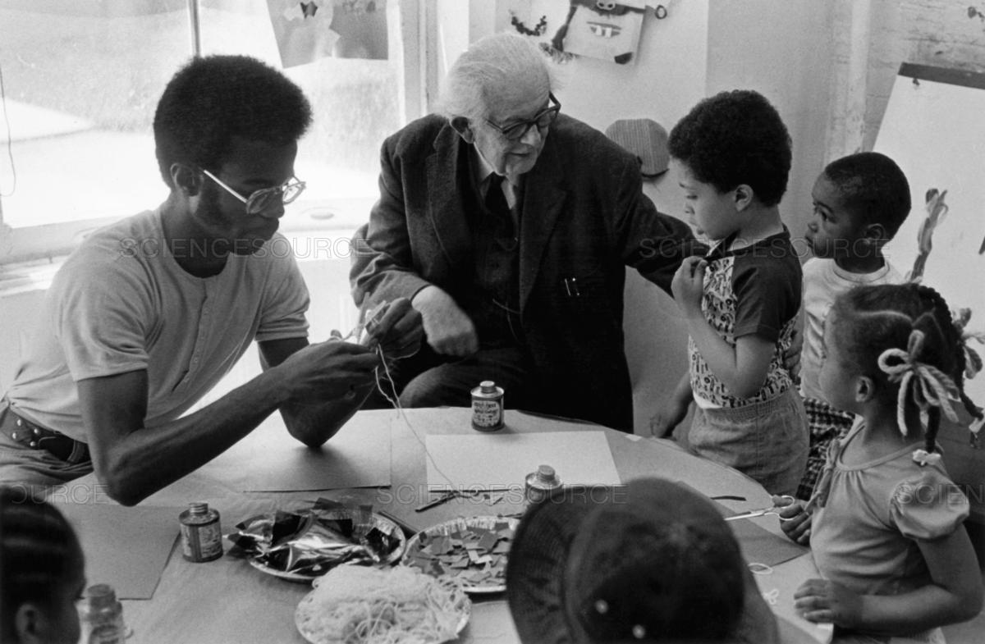
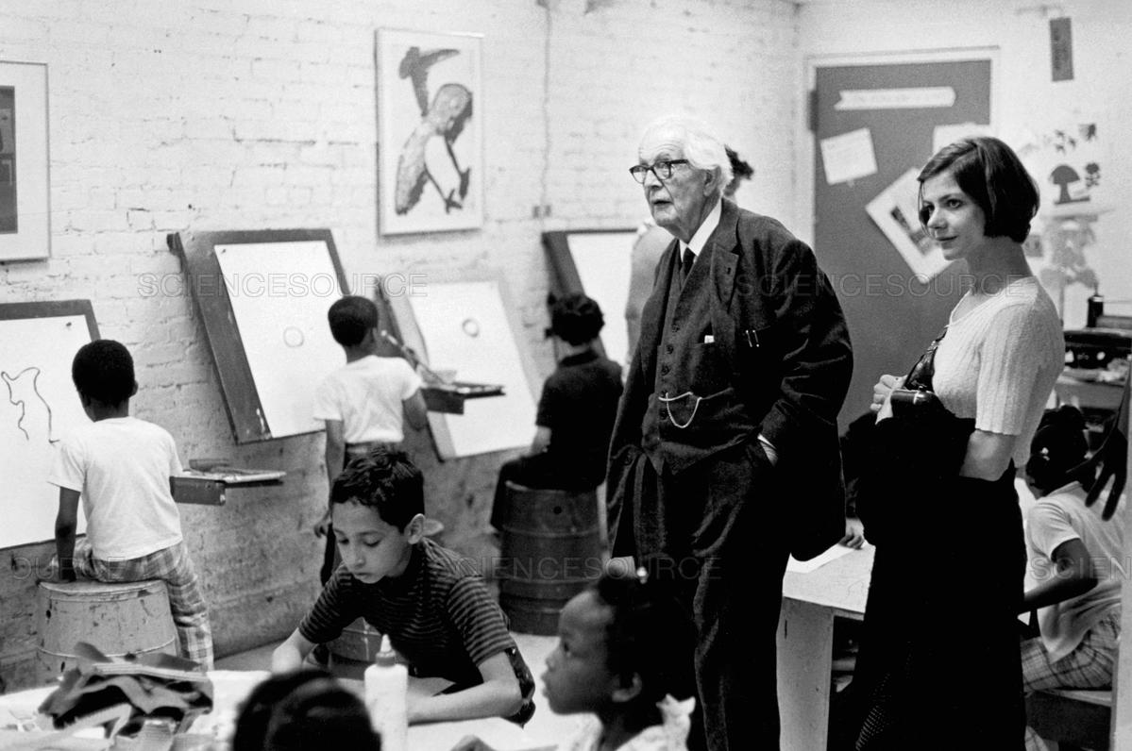
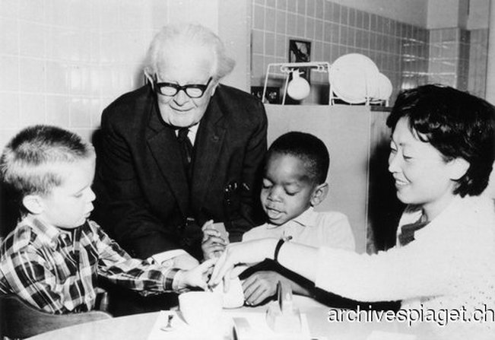
“To know is not merely to copy or look at it, but to
act on it. In other words, an operation is asset of
interiorized action enabling the Knower to get to
the structure of the transformation.” (Piaget 1964)

Slide 4


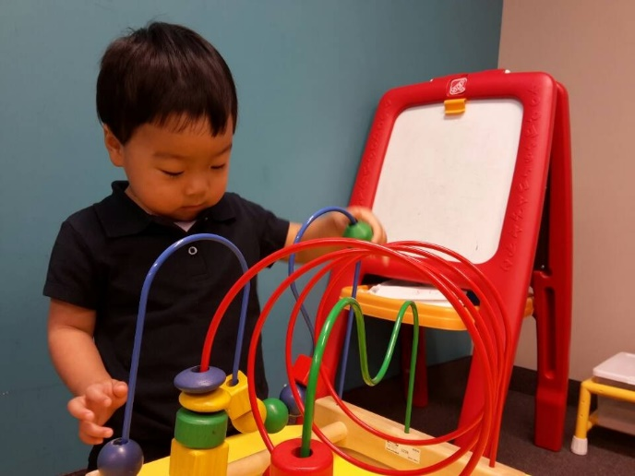

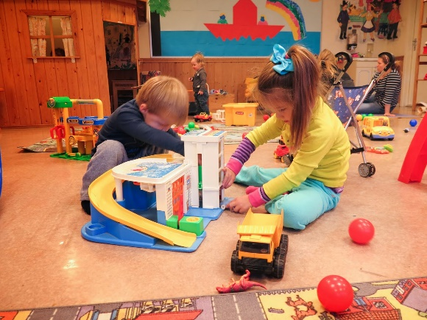
ความรู้
กายภาพ
สังคม
เชิงเหตุและผล

Slide 5
พื้นฐานที่ติดตัวมาแต่เกิด
Organization
Scheme
Adaptation
  Assimilation
  Accommodation
Equilibrium

Slide 6
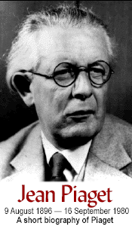
การจัดระบบภายใน (Organization)
“เพียเจต์เชื่อว่ามนุษย์มีการสืบทอด
วิธีการบริหารจัดการระบบติดตัวมา
ตั้งแต่เกิด”

Slide 7
การวางแผน/แบบแผน (Scheme)
- โครงสร้างทางความคิดหรือจิตใจ โดยที่แต่ละคนสามารถปรับตัวและปรับสภาพแวดล้อมได้
รูปแบบของการปฏิบัติซ้ำ ๆ ของพฤติกรรมที่เกิดจากการทดลองและข้อผิดพลาด
- ไม่เคยหยุดการเปลี่ยนแปลง กลั่นกรองอย่างต่อเนื่อง

Slide 8
การจัดระบบภายใน (Organization)
- การพัฒนาจากสิ่งที่ไม่เป็นแบบแผนยังเปลี่ยนผ่านขั้นตอนที่สองที่เรียกว่า “การจัดระบบภายใน”
เป็นกระบวนการที่เกิดขึ้นภายใน นอกเหนือจากการสัมผัสโดยตรงกับ
สิ่งแวดล้อม
- เมื่อเด็กสร้างโครงสร้างใหม่แล้วพวกเขาก็จะเริ่มจัดเรียงใหม่โดย
เชื่อมโยงพวกเขากับโครงร่างอื่น ๆ เพื่อสร้างระบบองค์ความรู้ที่
เชื่อมต่อกันมากขึ้น

Slide 9
การปรับตัวเข้ากับสภาพแวดล้อม (Adaptation)
การปรับตัวเข้ากับสิ่งแวดล้อมเป็นแนวโน้มที่มีแต่กำเนิด การที่มนุษย์มีการปรับตัว เนื่องจากการที่มีปฏิสัมพันธ์กับสิ่งแวดล้อม ซึ่งการปรับตัวนี้ประกอบด้วย 2 กระบวนการ คือ
1. การดูดซับ (assimilation) และ
2. การปรับให้เหมาะ (accommodation)
ผลจากการเปลี่ยนแปลงปรับปรุงจะก่อให้เกิดพัฒนาการทางสติปัญญาจากขั้นหนึ่งไปสู่อีกขั้นหนึ่ง จนในที่สุดถึงขั้นที่เรียกว่า “การดำเนินการ” (Operation)

Slide 10
การดูดซับ (assimilation) :
ลักษณะที่เด็กมีปฏิกิริยาต่อสิ่งเร้าใด ๆ ตามประสบการณ์เดิม การดูดซับจะมากน้อยเท่าใดนั้นขึ้นอยู่กับประสบการณ์ เด็กเล็ก ๆ ยังมีประสบการณ์แคบการรู้จักสิ่งแวดล้อมของเด็กยังน้อย
2. การปรับให้เหมาะ (accommodation) :
พฤติกรรมที่เปลี่ยนไปเนื่องจากเด็กมีการปรับความเข้าใจเดิม เพื่อให้สอดคล้องกับสิ่งใหม่นั้น

Slide 11
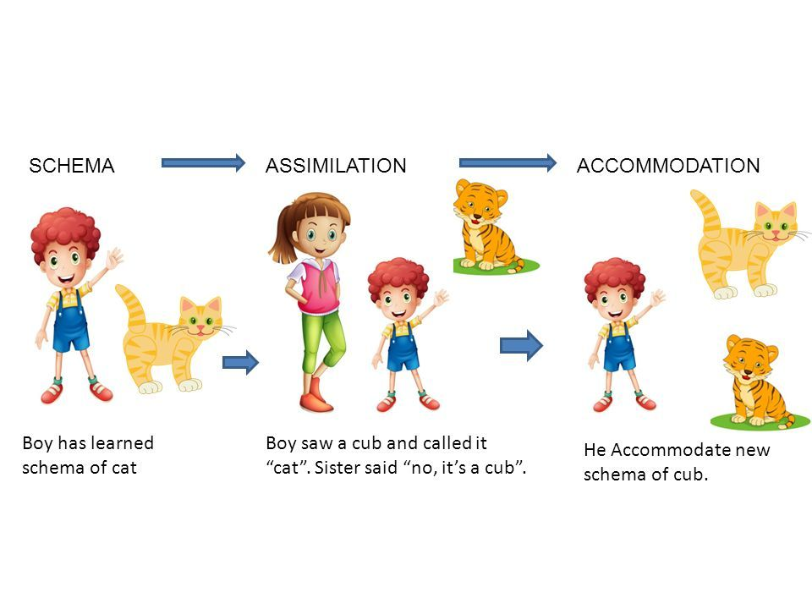
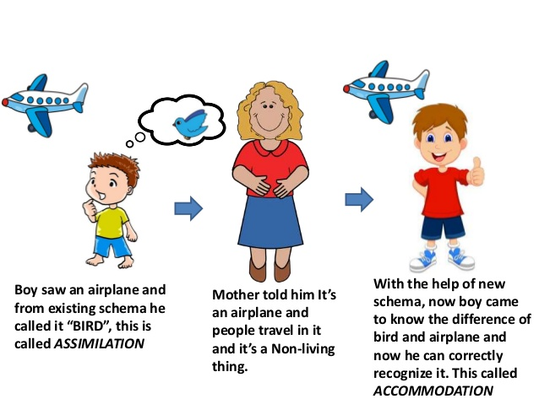


Slide 12
ความสมดุล (equilibration)
การผสมผสานความคิด หรือประสบการณ์ใหม่นั้นให้กลมกลืนเข้ากันได้ กับความคิดเก่า
ทำให้บุคคลสามารถปรับแนวคิดเข้ากับสิ่งแวดล้อมได้
เกิดการเรียนรู้
การพัฒนาการทางสติปัญญา

Slide 13

การปฏิบัติการ (operation)
เป็นสภาพที่แสดงให้เห็นถึงความสามารถทางสมองที่คิดแก้ปัญหาต่าง ๆ ได้ ลักษณะสำคัญของการปฏิบัติการ คือ “ความสามารถที่เด็กจะคิดย้อนกลับได้”

Slide 14
พัฒนาการทางสติปัญญาทั้ง 4 ขั้นของเพียเจต์
ขั้นประสาทสัมผัสและการเคลื่อนไหว (Sensorimotor)
ขั้นก่อนปฏิบัติการรูปธรรม (Pre-operational)
ขั้นปฏิบัติการรูปธรรม (Concrete operational)
ขั้นปฏิบัติการนามธรรม (Formal operational)

Slide 15
ขั้นประสาทสัมผัสและการเคลื่อนไหว (Sensorimotor)
แรกเกิด-18 เดือน หรือ 2 ปี
รับรู้ด้วยประสาทสัมผัสทั้งห้า มีปฏิกิริยาสะท้อนและแสดงความสามารถในการเคลื่อนไหวเพื่อจุดมุ่งหมายเฉพาะหน้าระยะสั้น ๆ
- พัฒนาเรื่องการใช้อวัยวะต่าง ๆ สัมผัสกับสิ่งของและปรากฏการณ์ในสิ่งแวดล้อม
- เริ่มเข้าใจการคงอยู่ของวัตถุ เป็นการเริ่มต้นของการเรียนรู้เรื่องพื้นที่หรือมิติกับเวลาอย่างง่ายๆ
- เริ่มใช้ภาษาสื่อสารได้ สามารถเลียนแบบพฤติกรรมอย่างง่ายได้
- พัฒนาการเล่นจากเล่นคนเดียวเป็นการเล่นตามแบบเด็กอื่น ๆ และมีการเล่นเป็นกลุ่มได้บางครั้งเป็นขั้นที่สำคัญและเป็นรากฐานของการพัฒนาในขั้นถัดไป

Slide 16

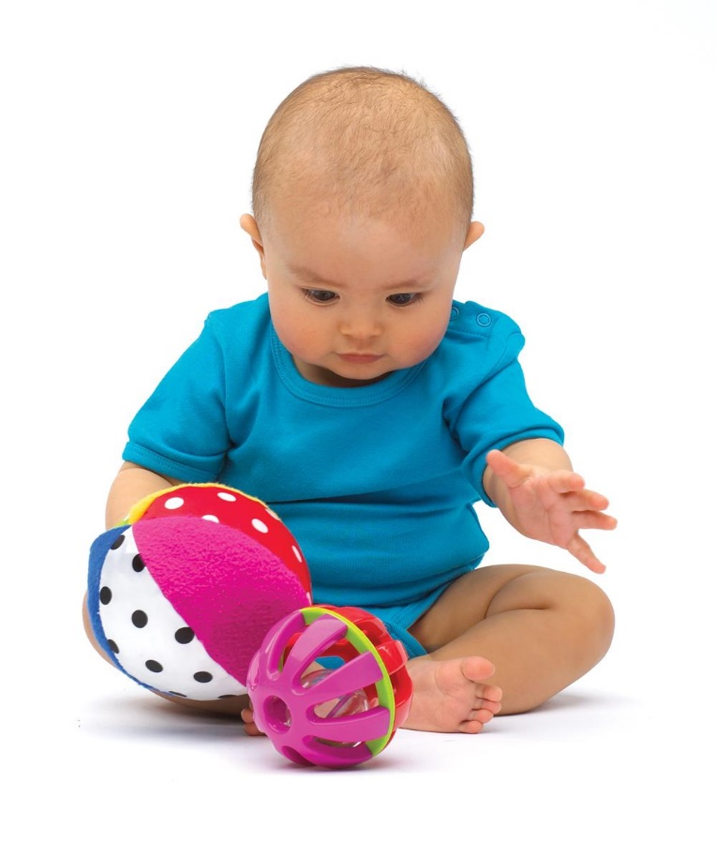

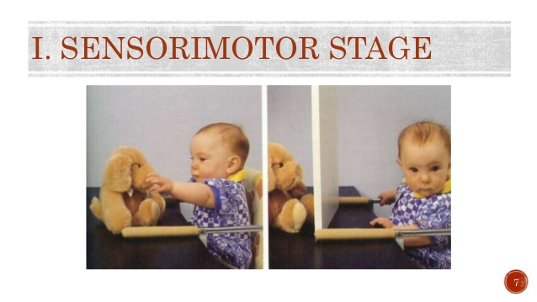
ขั้นประสาทสัมผัสและการเคลื่อนไหว (Sensorimotor)

Slide 17
ขั้นก่อนปฏิบัติการรูปธรรม (Pre-operational)
อายุ 18 เดือน หรือ 2 ปี – 7 ปี
- ใช้จินตนาการและภาษาของตนเองเป็นเครื่องมือสื่อสาร และแสดงออกถึงความรู้สึกนึกคิดอย่างง่ายๆ
- มีความคิดเป็นแบบทางเดียว แปรกลับไปมาไม่ได้
- มีเหตุผลที่ขึ้นอยู่กับความต้องการและความพอใจของตนเองผู้เดียว ไม่สามารถเข้าใจเหตุผลของผู้อื่น
- แก้ปัญหาโดยการลองผิดลองถูก
- ทำกิจกรรมที่เกี่ยวข้องกับตัวแปรเดียว
- ไม่สามารถเชื่อมโยงเหตุการณ์ต่าง ๆ เข้าด้วยกัน

Slide 18
ขั้นก่อนปฏิบัติการรูปธรรม (Pre-operational)
เข้าใจเรื่องของปัจจุบันกาลได้ดี เรื่องอดีตกาลได้บ้าง และเชื่อมโยงกันได้บางครั้งแต่ไม่สามารถเชื่อมโยงไปถึงอนาคตกาลได้
- ชอบเลียนแบบและเล่นเกมสมมติ
เริ่มที่จะแยกประเภท หรือเรียงลำดับเหตุการณ์ได้บ้าง แต่เป็นไปในลักษณะที่ขึ้นอยู่กับตัวแปรตัวเดียวที่ตนเองพึงพอใจ

Slide 19
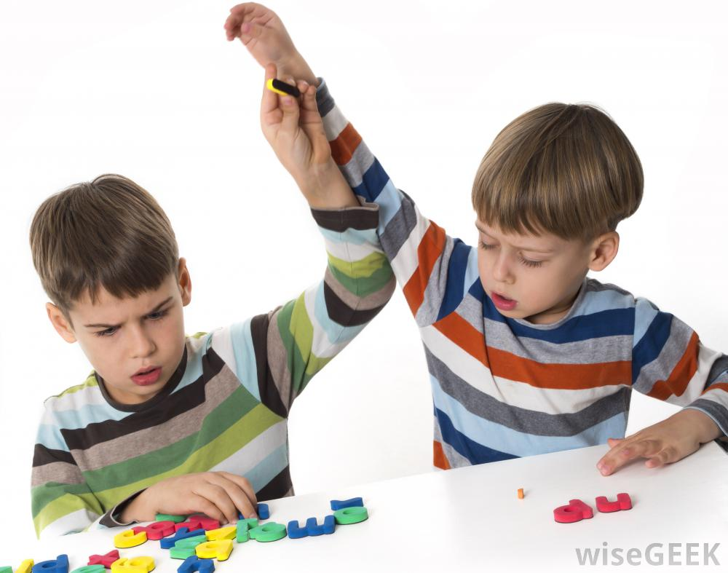
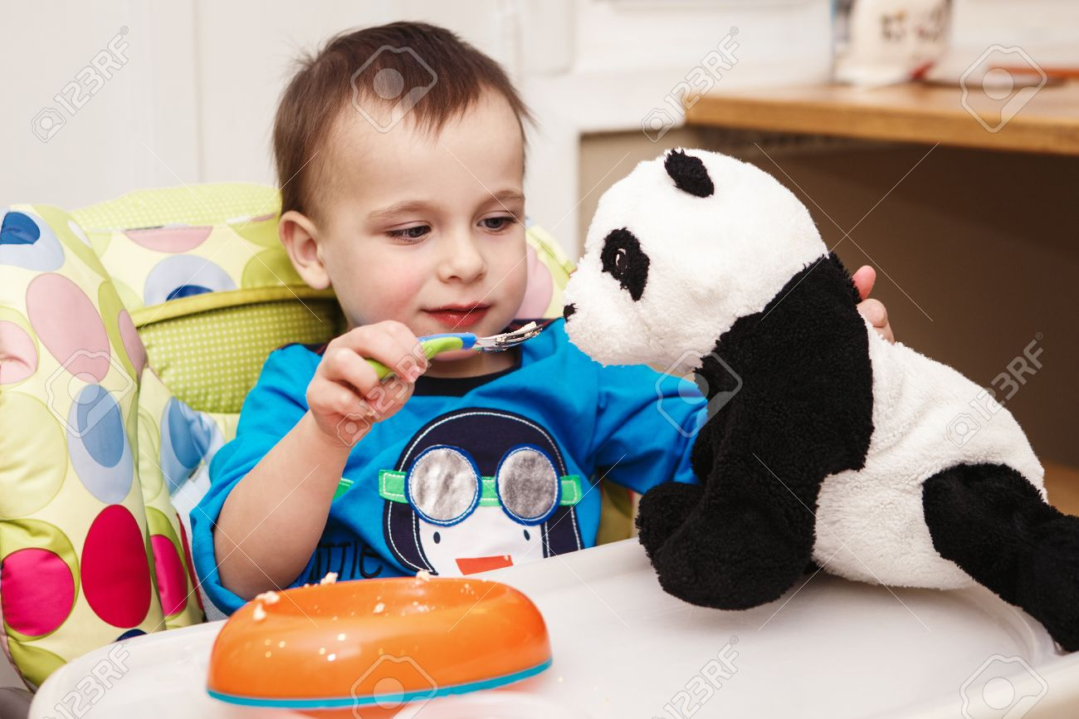
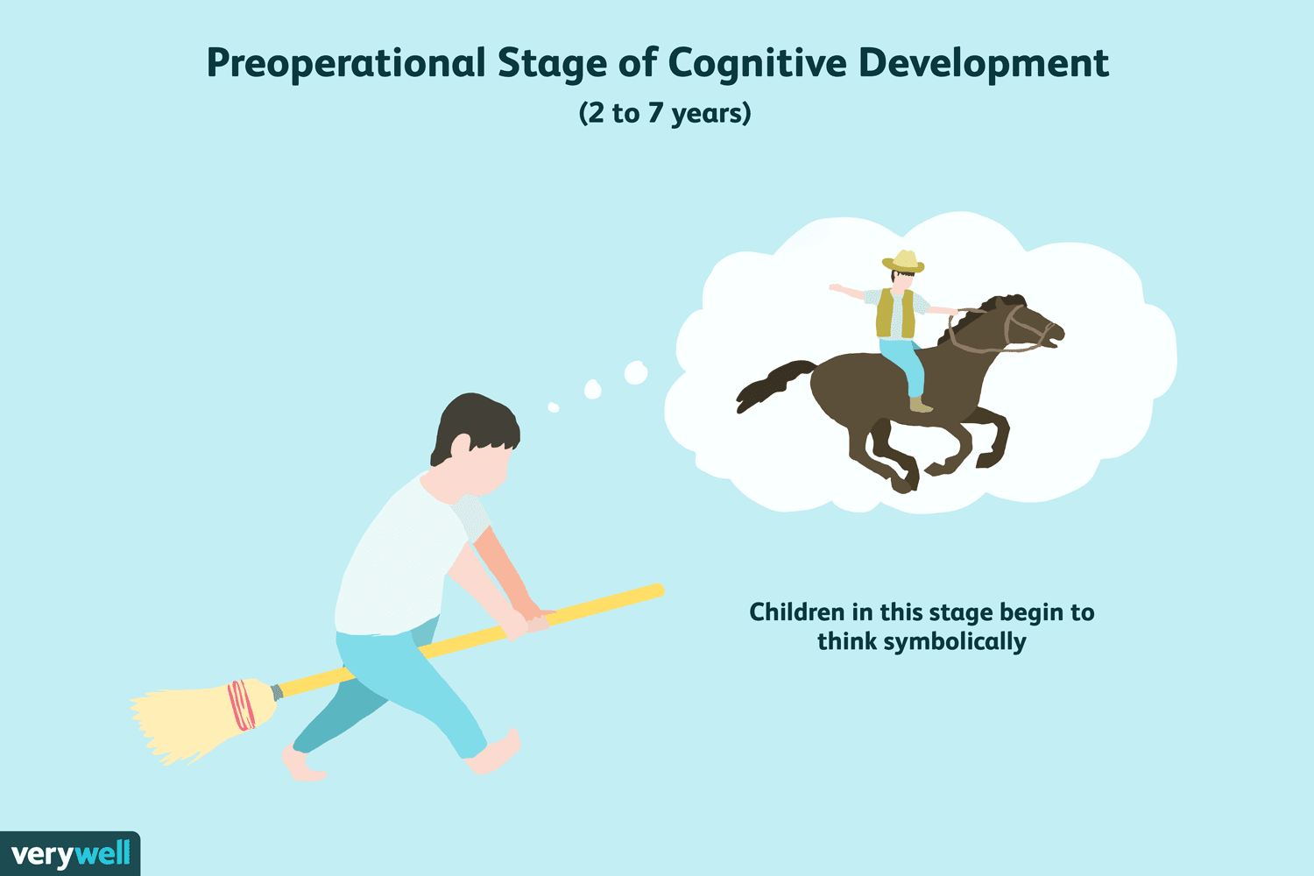
ขั้นก่อนปฏิบัติการรูปธรรม (Pre-operational)

Slide 20
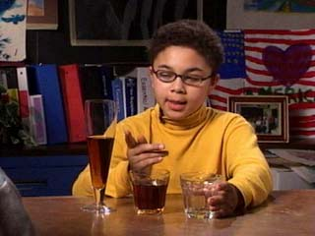
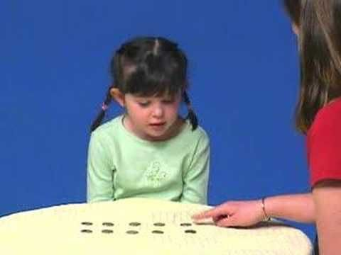
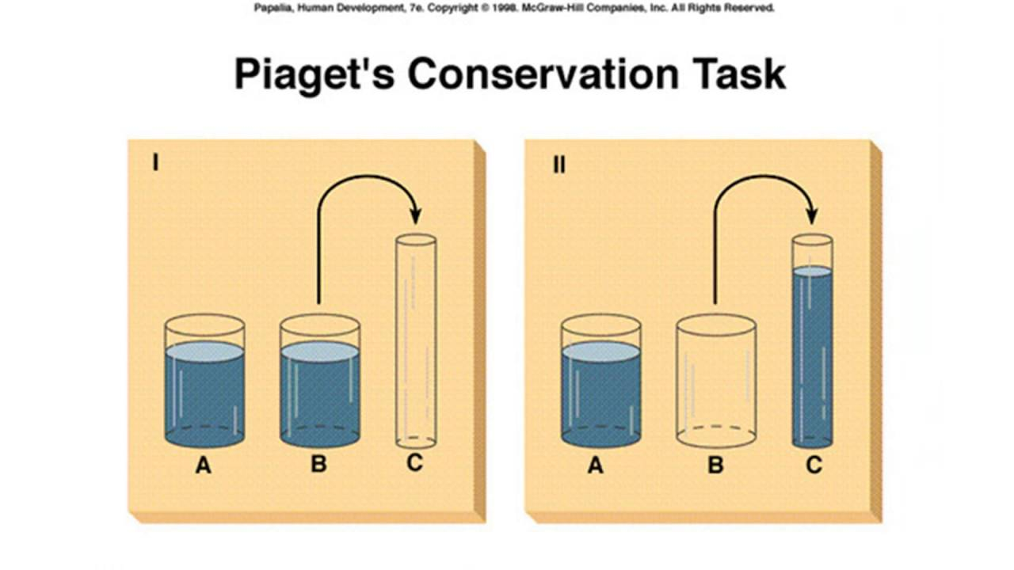
ขั้นก่อนปฏิบัติการรูปธรรม (Pre-operational)

Slide 21
ขั้นปฏิบัติการรูปธรรม (Concrete operational)
อายุ 7-11 หรือ 12 ปี
สามารถรับรู้เข้าใจเหตุการณ์ สิ่งของที่มีตัวตนสัมผัสจับต้องได้ หรือมีตัวอย่างแสดง ประกอบ
- ทำกิจกรรมเกี่ยวข้องกับตัวแปร 2 ตัวได้
เป็นขั้นเริ่มต้นของการรับรู้เข้าใจที่เพียเจต์เรียกว่า “โอเปอเรชัน” (operation)
ได้แก่ การนับ การจำแนก การเรียงลำดับ ความสามารถในการอนุรักษ์ เรื่องมวล
ความยาว น้ำหนัก พื้นที่ และปริมาตรได้บ้าง

Slide 22
ขั้นปฏิบัติการรูปธรรม (Concrete operational)
มีความคิดเชิงเหตุผลที่ต้องอาศัยสิ่งของที่มีตัวตนจับต้องได้ และมีตัวอย่าง
ประกอบ
คำนึงถึงเหตุผลของผู้อื่น
ยังไม่สามารถจำแนกหรือวิเคราะห์สาเหตุของปัญหาอย่างเป็นระบบหรือเป็น
ขั้นตอน
ในตอนปลายของขั้นนี้เริ่มเข้าใจเรื่องการแทนที่หรือการทดแทน และเรื่องการ
จำแนกที่ซับซ้อนได้

Slide 23
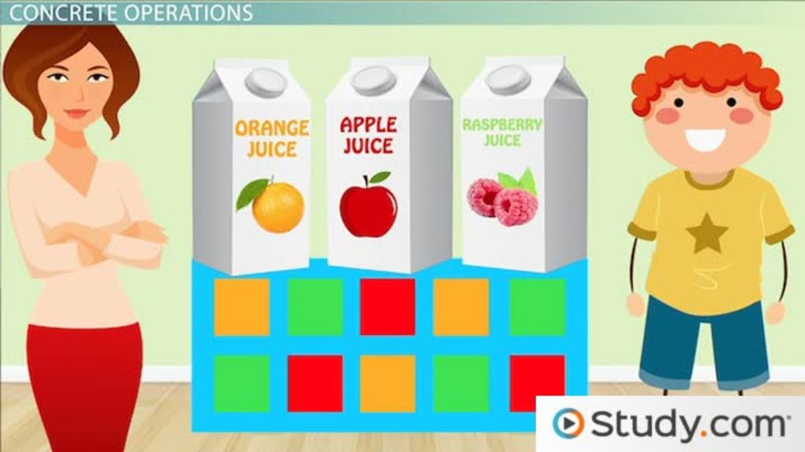
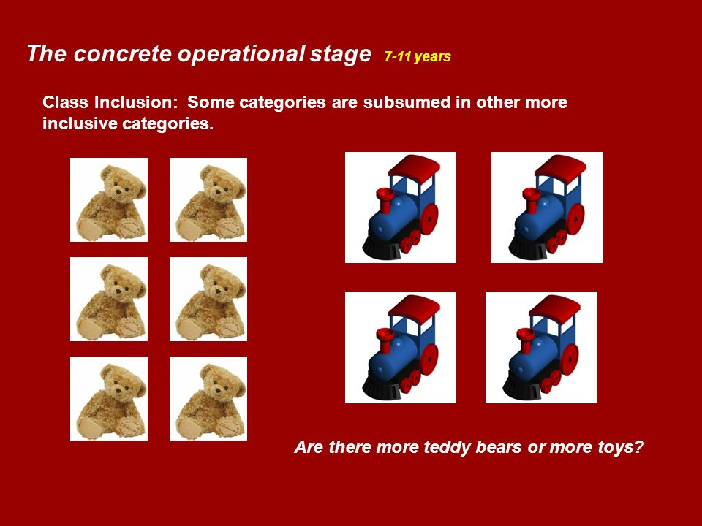
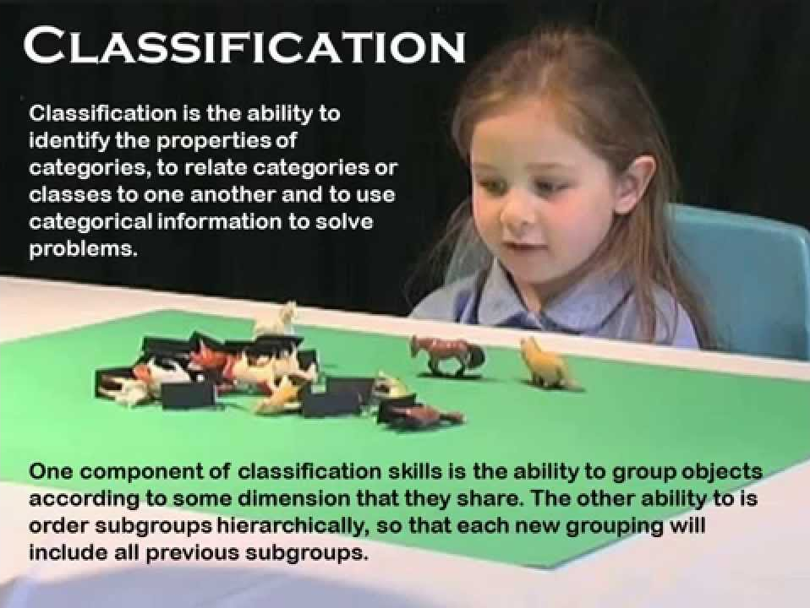
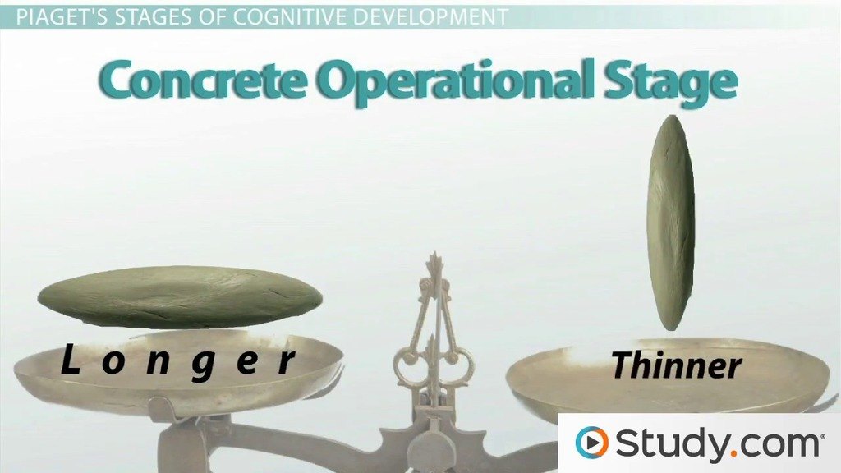
ขั้นปฏิบัติการรูปธรรม (Concrete operational)

Slide 24
ขั้นปฏิบัติการนามธรรม (Formal operational)
อายุ 11 หรือ 12 ปีขึ้นไป
- สามารถแสดงความคิดเห็นเชิงนามธรรมเกี่ยวกับข้อคิด ปัญหา และเรื่องราวได้ โดยไม่ต้องอาศัยของจริงหรือสิ่งของประกอบ
- จำแนกและวิเคราะห์ปัญหาที่ซับซ้อนได้อย่างเป็นระบบ
- จัดกระทำกับข้อมูลที่มีตัวแปรหลายตัวเกี่ยวข้องได้โดยมองเห็นความสัมพันธ์ของตัวแปรทุกตัว
- คิดย้อนกลับไปยังเรื่องราวในอดีตได้ นำมาสรุปรวบรวม หรือวิเคราะห์ข้อคิด โดยการเปรียบเทียบและวิพากษ์ วิจารณ์ได้

Slide 25
ขั้นปฏิบัติการนามธรรม (Formal operational)
- สามารถรับรู้เข้าใจแบบโอเปอเรชั่นได้ดี ได้แก่ การตั้งสมมติฐาน ออกแบบการทดลอง ทดลอง พิสูจน์ แปลผลข้อมูล ลงข้อสรุป อนุมานผลจากข้อสรุปไปใช้ในสถานการณ์อื่น ๆ ได้
- มีความสามารถในการอนุรักษ์เรื่องปริมาตรได้

Slide 26


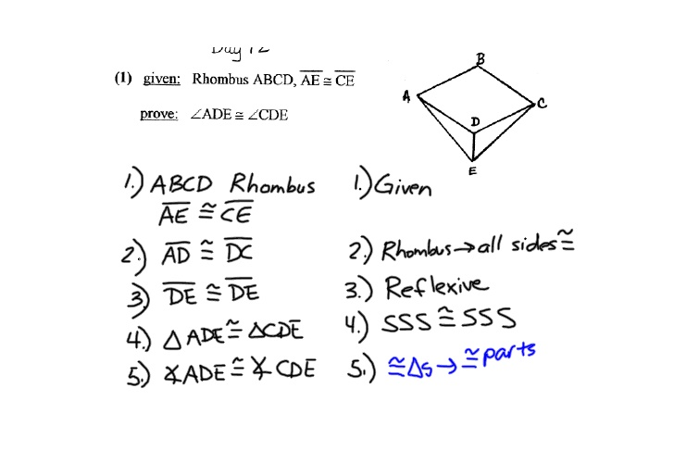
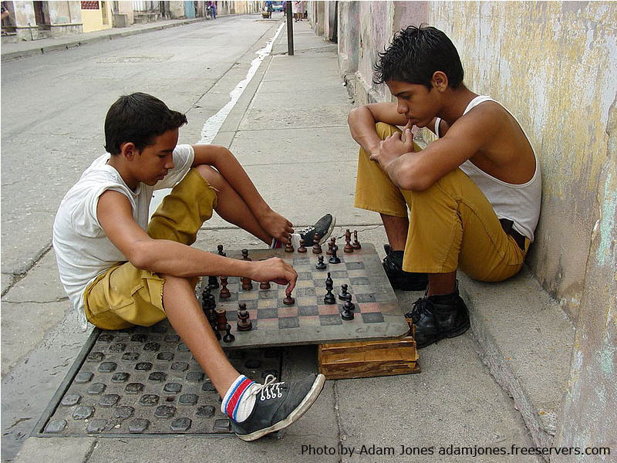
ขั้นปฏิบัติการนามธรรม (Formal operational)

Slide 27
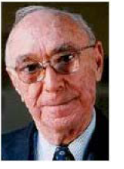
Enactive
Iconic
Symbolic
  Bruner

Slide 28
ทฤษฎีการเรียนรู้ของบรูเนอร์
บรูเนอร์ เป็นชาวอเมริกัน เกิดที่เมือง New York
ทำการศึกษาเกี่ยวกับ cognitive development โดยอาศัยขั้นตอนต่างๆ ของเพียเจท์
พัฒนาการทางสติปัญญาต้องเชื่อมโยงระหว่างทฤษฎีความรู้ ความเข้าใจกับทฤษฎีการสอน

Slide 29
ทฤษฎีการเรียนรู้ของบรูเนอร์

Slide 30
ทฤษฎีการเรียนรู้ของบรูเนอร์
“ทุกเนื้อหาสามารถสอนได้อย่างมีประสิทธิภาพ โดยใช้วิธีการสอนที่เหมาะสมกับเด็กแต่ละคนในระดับอายุใดก็ได้”

Slide 31

ทฤษฎีการเรียนรู้ของบรูเนอร์
แนวคิดหลักเกี่ยวกับการเรียนสอน
1. โครงสร้าง (Structure)
2. ความพร้อม (Readiness)
3. สัญชาตฌาน (Intuition)
และ 4. แรงจูงใจ (Motivation)

Slide 32
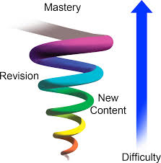
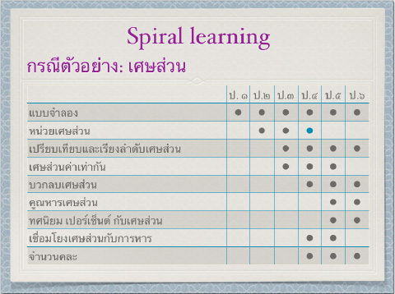
Spiral Curriculums

Slide 33
ขั้นตอนการพัฒนาการสติปัญญา
กิจกรรมรูปธรรมที่เป็นของจริง
(Enactive representation)
2. ใช้รูปภาพเป็นตัวแทนของจริง
(Iconic representation)
3). การใช้สัญลักษณ์
(Symbolic representation)

Slide 34
Enactive representation
นักเรียนจะต้องเรียนรู้จากการลงมือปฏิบัติ
เรียนรู้ผ่านการจัดกิจกรรม
เรียนรู้โดยใช้สื่อจริงที่มีอยู่ในโลก
เรียนรู้จากการสาธิต ลอกเลียนการกระทำ

Slide 35
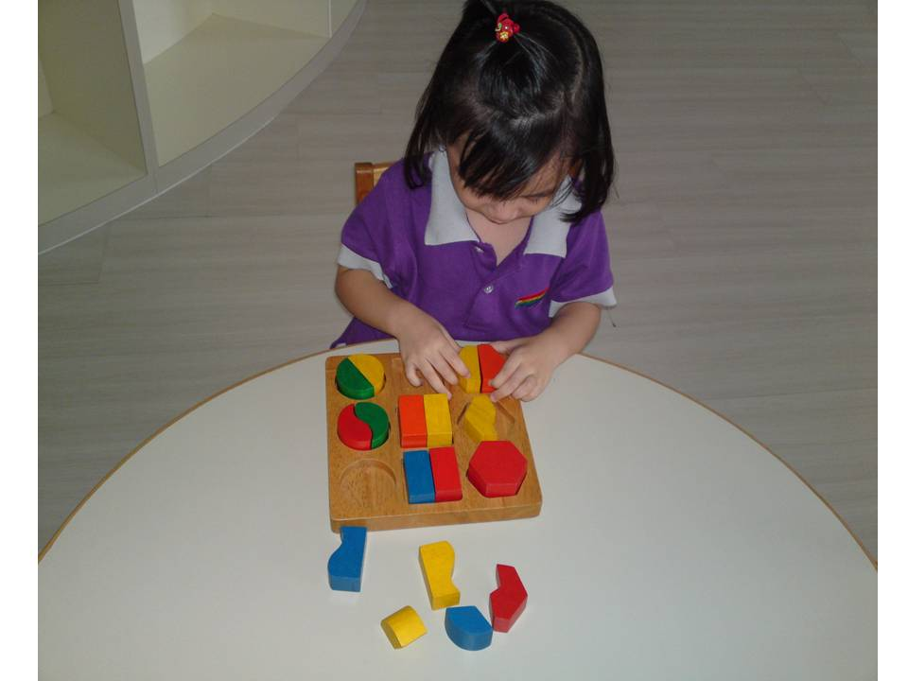


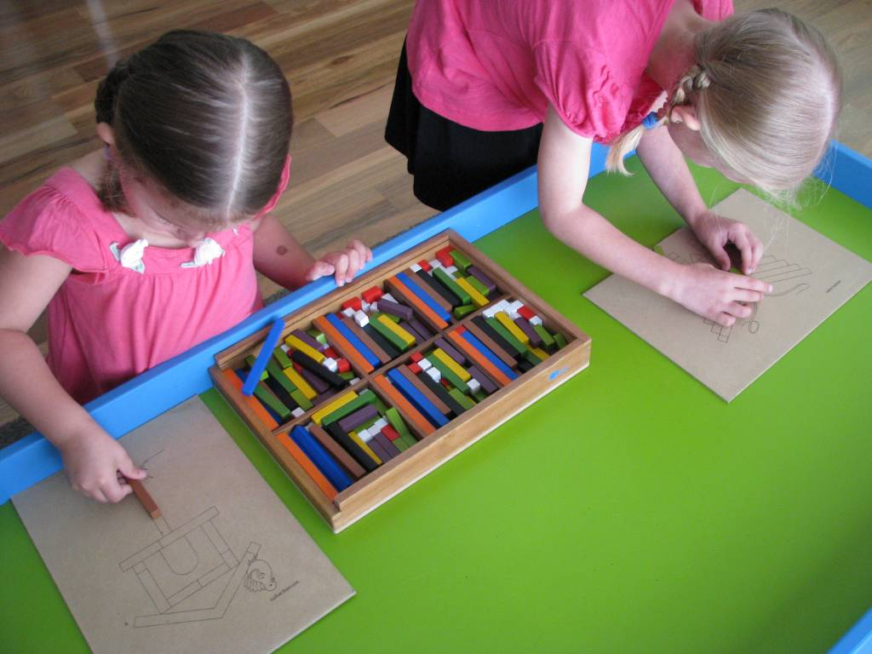

Enactive representation

Slide 36
Iconic representation
พัฒนาการทางความคิดในขั้นนี้อยู่ที่การมองเห็น และการใช้ประสาทสัมผัสต่างๆ
การนำสิ่งที่เป็นรูปธรรมมาแทนนำเสนอแทนด้วยภาพ
เรียกว่า “กึ่งรูปธรรม”
เด็กสามารถ่ายทอดประสบการณ์หรือเหตุการณ์ต่าง ๆ
ด้วยการมีภาพแทนในใจ

Slide 37
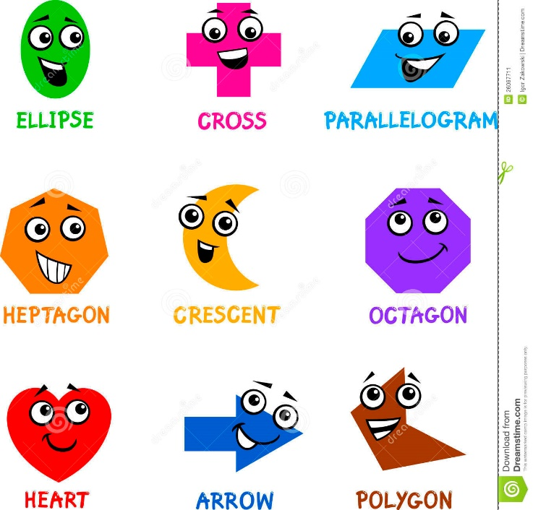
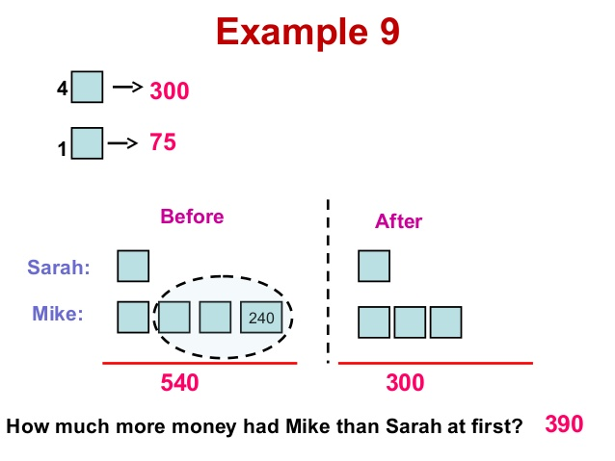
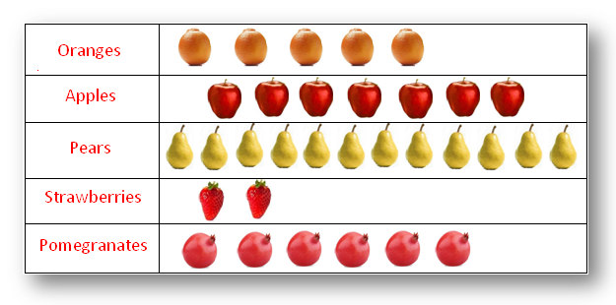
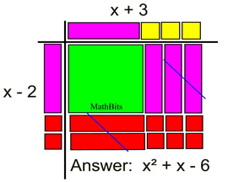
Iconic representation

Slide 38
Symbolic representation
นักเรียนสามารถถ่ายทอดประสบการณ์หรือเหตุการณ์ต่าง ๆ
โดยการใช้สัญลักษณ์ หรือภาษา (+, - , x, ÷ , … )
นักเรียนสามารถคิดหาเหตุผลมาใช้ในการเชื่อมโยงเหตุการณ์/เงื่อนไข ที่กำหนดให้ได้
เข้าใจสมบัติของจำนวนจริง สมบัติการเท่ากัน และสมบัติของอสมการ กฎของเลขยกกำลัง เป็นต้น

Slide 39
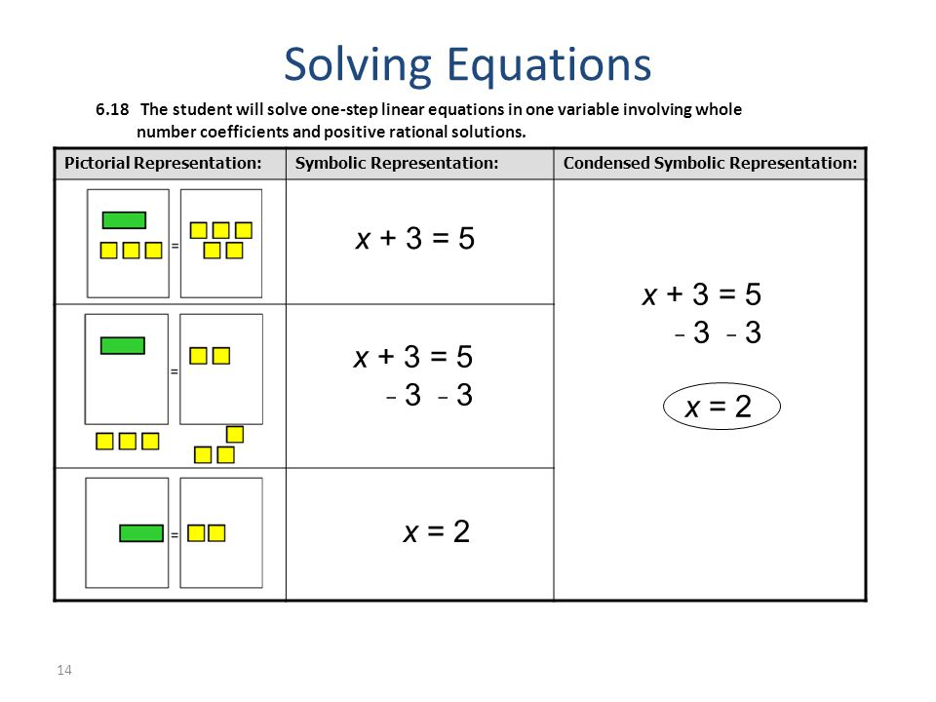
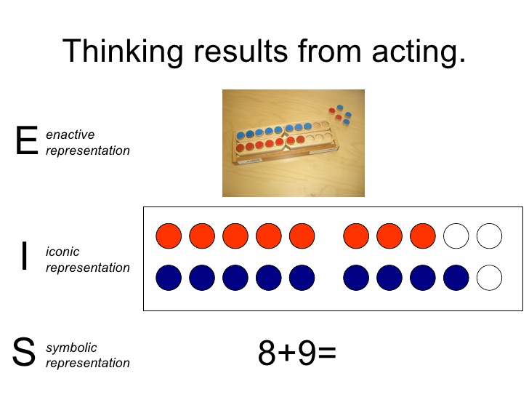
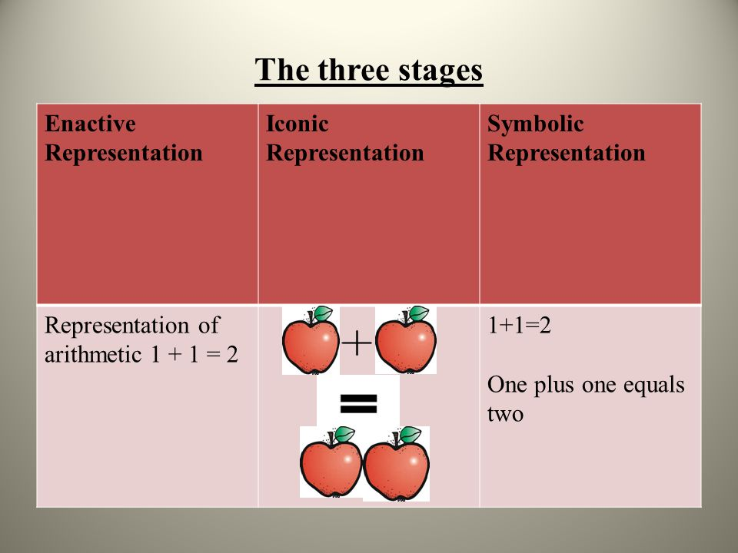
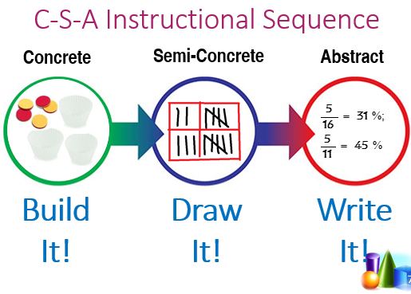
Symbolic representation

Slide 40
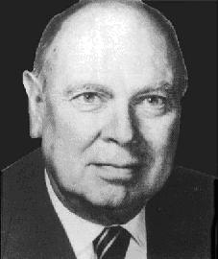
โรเบิร์ต กาเย่ (Robert Gagne)
- เป็นนักปรัชญาและจิตวิทยาการศึกษาชาวอเมริกา (1916-2002)
- ทฤษฎีเงื่อนไขการเรียนรู้(Condition of Learning) - เชื่อว่าความรู้มีหลายประเภท บางประเภทสามารถเข้าใจได้อย่างรวดเร็วไม่ต้องใช้ความคิดที่ลึกซึ้ง บางประเภทมีความซับซ้อนจำเป็นต้องใช้ความสามารถในขั้นสูง
  Robert Gagne’

Slide 41
Robert Gagne’
เขาพยายามศึกษาความสัมพันธ์ระหว่างจิตวิทยาการเรียนการสอน เพื่อให้การเรียนการสอนเกิดประสิทธิภาพในเรื่องต่อไปนี้ คือ
1) ทักษะด้านสติปัญญา 4) ทักษะการเคลื่อนไหว
2) ยุทธ์การรับรู้ 5) เจตคติ
3) สาระสนเทศทางวาจา

Slide 42
ชนิด/แบบการเรียนรู้ของ Gagne ประกอบด้วย 8 แบบ
แบบที่ 1 การเรียนรู้ด้วยสัญญาณ (Signal learning) เป็นการเรียนรู้ระดับพื้นฐานมีลักษณะที่ง่าย โดยผู้เรียนจะมีพฤติกรรมตอบสนองตามเงื่อนไขสัญญาณที่จัดให้ เช่น ลักษณะอาการหรือพฤติกรรมแสดงออกเมื่อเผชิญสิ่งเร้า หรือเหตุการณ์ที่มีอารมณ์แบบต่างๆ
แบบที่ 2 การตอบสนองสิ่งเร้า (Stimulus response) เป็นพฤติกรรมการแสดงออกของผู้เรียนเมื่อได้ยินหรือรับรู้คำสั่ง คำขอร้องให้ปฏิบัติในสถานการณ์ต่างๆ

Slide 43
ชนิด/แบบการเรียนรู้ของ Gagne ประกอบด้วย 8 แบบ
แบบที่ 3 การเคลื่อนไหวทางกายแบบต่อเนื่อง (Motor chains) เป็นการเชื่อมโยงทักษะทางกายที่ซับซ้อนของผลการตอบสนองสิ่งเร้าตั้งแต่ 2 ทักษะขึ้นไป เช่น การเขียนอักษรหรือพยัญชนะแต่ละตัวหรือเขียนเป็นคำหรือทักษะการเคลื่อนไหวด้านอื่น
แบบที่ 4 ความสัมพันธ์เชื่อมโยงของข้อความ (Verbal association) เป็นการเชื่อมโยงคำหรือความคิดตั้งแต่สองส่วนขึ้นไป เช่น การแปลความมายหรือคำข้อความสั้นๆ

Slide 44
ชนิด/แบบการเรียนรู้ของ Gagne ประกอบด้วย 8 แบบ
แบบที่ 5 การจำแนกแบบหลายระดับ (Multiple discriminations) เป็นการตอบสนองในการนำเสนอแนวทางหรือวิธีการที่แตกต่างกัน และแจกแจงด้วยประเด็นที่ไม่เหมือนกันในแต่ละแนวทางหรือแต่ละวิธีการ เช่น การจำแนกความเหมือนและความต่างระหว่างหญ้ากับต้นไม้
แบบที่ 6 การสร้างความคิดรวบยอด (Concept learning)
เป็นการนำเสนอผลการตอบสนองสิ่งเร้าตามแบบแผนลักษณะหรือสาระสำคัญของสิ่งของหรือเหตุการณ์ที่เป็นนามธรรม

Slide 45
ชนิด/แบบการเรียนรู้ของ Gagne ประกอบด้วย 8 แบบ
แบบที่ 7 การเรียนรู้เกี่ยวกับกฎเกณฑ์ (Rules learning)
เป็นการเชื่อมโยงสถานการณ์ของสิ่งเร้าหรือความคิดรวบยอดตั้งแต่สองประเด็นขึ้นไปเพื่อนำมาใช้อธิบายเหตุการณ์หรือสถานการณ์ที่ต้องการด้วยหลักการเหตุผล
แบบที่ 8 การเรียนรู้ด้านการแก้ปัญหา (Problem solving learning) เป็นการเชื่อมโยงกฎหรือหลักการที่รู้เข้าใจแล้วมาใช้เป็นองค์ประกอบเพื่อแก้ปัญหาที่เผชิญในสถานการณ์การเรียนรู้

Slide 46
รูปแบบการสอนของ Gagne ประกอบด้วย 9 ขั้น
ขั้นที่ 1. กระตุ้นและเสริมสร้างความสนใจของผู้เรียน ขั้นที่ 2. แจ้งวัตถุประสงค์ของบทเรียนให้ผู้เรียนทราบ ขั้นที่ 3. กระตุ้นให้ระลึกถึงความรู้เดิม ขั้นที่ 4. นำเสนอสิ่งเร้าหรือเสนอเนื้อหาใหม่ ขั้นที่ 5. ให้แนวการเรียนรู้หรือจัดระบบข้อมูลให้มี ความหมาย

Slide 47
รูปแบบการสอนของ Gagne ประกอบด้วย 9 ขั้น
ขั้นที่ 6. กระตุ้นให้ผู้เรียนแสดงความสามารถ ตอบสนองต่อสิ่งเร้าที่เรียน ขั้นที่ 7. ให้ข้อมูลป้อนกลับเพื่อเสริมแรงแก่ผู้เรียน ขั้นที่ 8. ประเมินผลการแสดงออกของผู้เรียน เพื่อให้ทราบถึงการบรรลุจุดประสงค์ ขั้นที่ 9. เสริมสร้างความคงทนและการถ่ายโอน การเรียนรู้

Slide 48
1. เร่งเร้าความสนใจ (Gain Attention)
กระตุ้นหรือเร้าให้ผู้เรียนเกิดความสนใจกับบทเรียนและเนื้อหาที่
จะเรียนการเร้าความสนใจผู้เรียนนี้อาจทำได้โดย การจัดสภาพแวดล้อม
ให้ดึงดูดความสนใจ เช่นการใช้ภาพกราฟิก ภาพเคลื่อนไหว และ/หรือการใช้เสียงประกอบบทเรียนในส่วนบทนำ

Slide 49
2. บอกวัตถุประสงค์ (Specify Objective)
การบอกให้ผู้เรียนทราบถึงจุดประสงค์ของบทเรียนนี้มีความสำคัญเป็นอย่างยิ่ง โดยเฉพาะการเรียนการสอนที่ผู้เรียนสามารถควบคุมการเรียนของตนเองได้โดย การเลือกศึกษาเนื้อหาที่ต้องการศึกษาได้เอง ดังนั้นการที่ผู้เรียนได้ทราบถึงจุดประสงค์ของบทเรียนล่วงหน้าทำให้ผู้เรียนสามารถมุ่งความสนใจไปที่เนื้อหาบทเรียนที่เกี่ยวข้อง อีกทั้งยังสามารถเลือกศึกษาเนื้อหาเฉพาะที่ตนยังขาดความเข้าใจที่จะช่วยทำให้ผู้เรียนมีความรู้ความสามารถตรงตามจุดประสงค์ของบทเรียนที่ได้กำหนดไว้

Slide 50
3.ทบทวนความรู้เดิม (Activate Prior Knowledge)
การทบทวนความรู้เดิมช่วยกระตุ้นให้ผู้เรียนสามารถเรียนรู้เนื้อหาใหม่ได้รวดเร็วยิ่งขึ้น รูปแบบการทบทวนความรู้เดิมในบทเรียนทำได้หลายวิธีเช่น กิจกรรมการถาม-ตอบคำถาม หรือการแบ่งกลุ่มให้ผู้เรียนอภิปรายหรือสรุปเนื้อหาที่ได้เคยเรียนมาแล้ว เป็นต้น

Slide 51
4.นำเสนอเนื้อหาใหม่ (Present New Information)
การนำเสนอบทเรียนสามารถทำได้หลายรูปแบบด้วยกันคือ การนำเสนอด้วยข้อความ รูปภาพ เสียง หรือแม้กระทั่งวีดิทัศน์ อย่างไรก็ตามสิ่งสำคัญที่ผู้สอนควรให้ความสำคัญก็คือผู้เรียน ผู้สอนควรพิจารณาลักษณะของผู้เรียนเป็นสำคัญเพื่อให้การนำเสนอบทเรียนเหมาะสมกับผู้เรียนมากที่สุด

Slide 52
5. ชี้แนะแนวทางการเรียนรู้ (Guide Learning)
การชี้แนวทางการเรียนรู้หมายถึง การชี้แนะให้ผู้เรียนสามารถนำความรู้ที่ได้เรียนใหม่ผสมผสานกับความรู้เก่าที่เคยได้เรียนไปแล้ว เพื่อให้ผู้เรียนเกิดการเรียนรู้ที่รวดเร็วและมีความแม่นยำมากยิ่งขึ้น

Slide 53
6. กระตุ้นการตอบสนองบทเรียน (Elicit Response)
นักการศึกษาต่างทราบดีว่าการเรียนรู้เกิดขึ้นจากการที่ผู้เรียนได้มีโอกาสมีส่วนร่วมในกระบวนการเรียนการสอนโดยตรง ดังนั้นในการจัดการเรียนการสอนจึงควรเปิดโอกาสให้ผู้เรียนมีส่วนร่วมในกิจกรรมการเรียน

Slide 54
7. ให้ข้อมูลย้อนกลับ (Provide Feedback)
ลักษณะเด่นประการหนึ่งของการเรียนการสอนก็คือการที่ผู้สอนสามารถติดต่อสื่อสารกับผู้เรียนได้โดยตรงอย่างใกล้ชิด เนื่องจากบทบาทของผู้สอนนั้นเปลี่ยนจากการเป็นผู้ถ่ายทอดความรู้แต่เพียงผู้เดียวมาเป็นผู้ให้คำแนะนำและช่วยกำกับการเรียนของผู้เรียนรายบุคคล และด้วยความสามารถของอินเทอร์เน็ตที่ทำให้ผู้เรียนและผู้สอนสามารถติดต่อกันได้ตลอดเวลา ทำให้ผู้สอนสามารถติดตามก้าวหน้าและสามารถให้ผลย้อนกลับแก่ผู้เรียนแต่ละคนได้ด้วยความสะดวก

Slide 55
8. ทดสอบความรู้ใหม่ (Assess Performance)
การทดสอบความรู้ความสามารถผู้เรียนเป็นขั้นตอนที่สำคัญอีกขั้นตอนหนึ่ง เพราะทำให้ทั้งผู้เรียนและผู้สอนได้ทราบถึงระดับความรู้ความเข้าใจที่ผู้เรียนมีต่อเนื้อหาในบทเรียนนั้น ๆ การทดสอบความรู้ในบทเรียนสามารถทำได้หลายรูปแบบ ไม่ว่าจะเป็นข้อสอบแบบปรนัยหรืออัตนัย การจัดทำกิจกรรมการอภิปรายกลุ่มใหญ่หรือกลุ่มย่อยเป็นต้น

Slide 56
9. สรุปและนำไปใช้ (Review and Transfer)
การสรุปและนำไปใช้ จัดว่าเป็นส่วนสำคัญในขั้นตอนสุดท้ายที่บทเรียนจะต้องสรุปมโนคติของเนื้อหาเฉพาะประเด็นสำคัญ ๆ รวมทั้งข้อเสนอแนะต่าง ๆ เพื่อเปิดโอกาสให้ผู้เรียนได้มีโอกาสทบทวนความรู้ของตนเองหลังจากศึกษาเนื้อหาผ่านมาแล้ว ในขณะเดียวกันบทเรียนต้องชี้แนะเนื้อหาที่เกี่ยวข้องหรือให้ข้อมูลอ้างอิงเพิ่มเติม เพื่อแนะแนวทางให้ผู้เรียนได้ศึกษาต่อในบทเรียนถัดไปหรือนำไปประยุกต์ใช้กับงานอื่นต่อไป

Slide 57
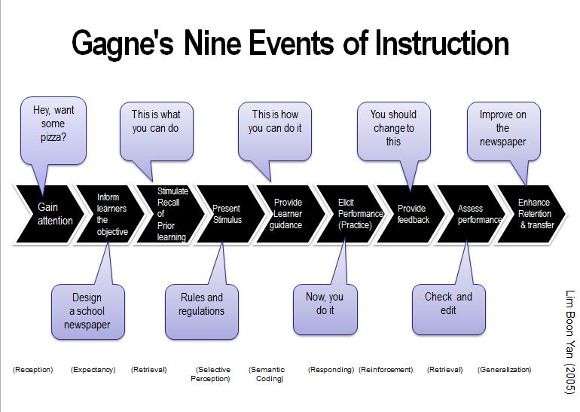

Slide 58
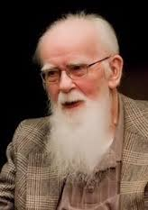
1. The Dynamic Principle
2. The Perceptual Principle
3. The Mathematical Variability Principle
4. The Constructivity Principle
  Dienes

Slide 59
1. The Dynamic Principle
หลักการข้อนี้กล่าวถึงความเข้าใจในมโนทัศน์ใหม่ว่าเป็นกระบวนการพัฒนาเด็กตามลำดับขั้นตอน ซึ่งประกอบไปด้วย 3 ขั้น
ขั้นที่ 1 ขั้นเบื้องต้นหรือขั้นเล่น
ขั้นที่ 2 เป็นขั้นการเล่นที่มีโครงสร้างมากขึ้น
ขั้นที่ 3 เป็นขั้นที่เด็กจะได้เชื่อมโยงมโนทัศน์ที่ได้เรียนรู้ไปประยุกต์
ใช้ในชีวิตจริง
กระบวนการ 3 ขึ้นนี้ คือ “วัฏจักรการเรียนรู้”

Slide 60
2. The Perceptual Principle
การเรียนรู้มโนทัศน์ของเด็กจะเกิดขึ้นสูงสุดเมื่อเด็กได้รับการจัดประสบการณ์โดยใช้กิจกรรมที่หลากหลาย และควรเป็นประสบการณ์ที่แตกต่างจากสิ่งที่เด็กได้เคยพบเห็นมา นักเรียนจะเกิดการรับรู้มโนทัศน์เกี่ยวกับสิ่งที่เป็นนามธรรมเหล่านั้นได้ดียิ่งขึ้น

Slide 61
3. The Mathematical Variability Principle
การเรียนรู้ความคิดรวบยอดจะเกิดขึ้นเมื่อเด็กได้ทำกิจกรรมและสรุปข้อตกลงร่วมกับเพื่อน เป็นวิธีการที่จะทำให้เด็กสามารถพัฒนากระบวนการเรียนรู้ไปสู่ความคิดรวบยอดที่เป็นนามธรรมและสามารถสรุปเป็น กฎทั่วไปได้ในที่สุด

Slide 62
4. The Constructivity Principle
- หลักการการสร้างนี้ ดีนส์ได้แยกแนวคิดออกเป็น 2 ชนิด คือ
1. ขั้นการคิดจากโครงสร้าง และ
2. ขั้นการคิดวิเคราะห์
- เด็กควรได้รับการจัดประสบการณ์พัฒนาความคิดรวบยอดโดยเด็กได้รับประสบการณ์ตรงด้วยการลงมือปฏิบัติจริง เด็กจะไม่สามารถคิดวิเคราะห์ได้เลยหากเด็กไม่ได้ผ่านประสบการณ์ที่เป็นรูปธรรมจากการสร้างมาก่อน

Slide 63
ขั้นการเรียนรู้วิชาคณิตศาสตร์เป็น 6 ขั้น
ขั้นที่ 1 ขั้นเล่นอิสระ (The Free Play)
ขั้นที่ 2 ขั้นเล่นตามกฎ (Playing by the Rules)
ขั้นที่ 3 ขั้นเปรียบเทียบ (The Comparison Stage)
ขั้นที่ 4 ขั้นการใช้ตัวแทน (Representation Stage)
ขั้นที่ 5 ขั้นการใช้สัญลักษณ์ (The Symbolization Stage)
ขั้นที่ 6 ขั้นแบบแผน (The Formalization Stage)

Slide 64
คำถาม

